Slide 1

Università degli Studi di Perugia
Dipartimento di Ingegneria
Corso di Laurea in Ingegneria Informatica ed Elettronica
Progetto e realizzazione di un algoritmo
per la visualizzazione di insiemi di punti
con posizioni assegnate
Laureando | Relatore
Francesco Mancinelli | Prof. Emilio Di Giacomo
Anno Accademico 2022-2023

Slide 2
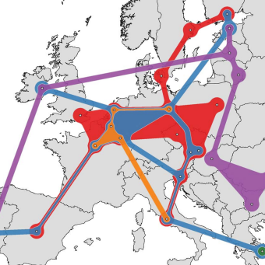
Obiettivo
Obiettivo della tesi è la creazione di una pipeline algoritmica per risolvere il problema del Constrained Set Visualization, ovvero la visualizzazione di insiemi con posizioni dei punti vincolate.
Input: una collezione di punti con posizioni assegnate, appartenenti a diversi sotto-insiemi.
Output: visualizzazione dei sotto-insiemi chiara e leggibile.

Slide 3
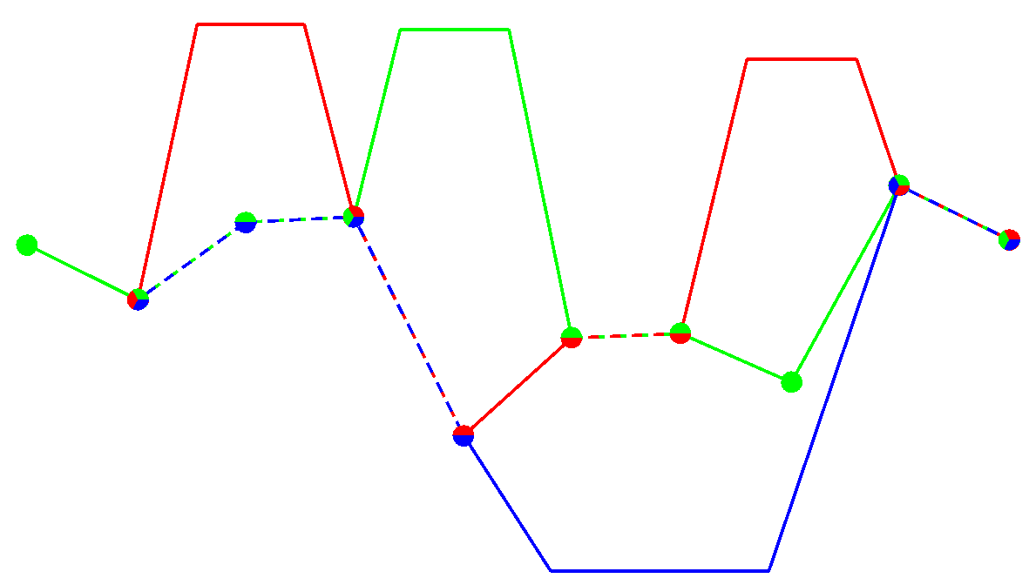
Constrained Set Visualization
Questo problema lo incontriamo in tutti gli ambiti che parlano di insiemi o collezioni di elementi, come ad esempio l’identificazione di parole correlate in linguistica, lo studio delle relazioni tra luoghi geografici.
La rappresentazione visiva degli insiemi può portare gli analisti a identificare le proprietà di un elemento.
Notes:
Il problema della set visualization è la visualizzazione di insiemi chiara e leggibile, evitando al piu possibile incroci indesiderati. La constrained set visualization è il problema della set visualization con posizione dei punti preassegnata.

Slide 4
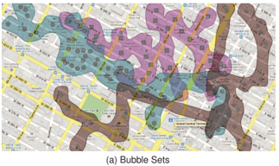
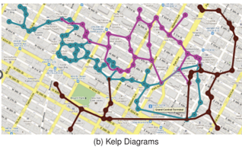
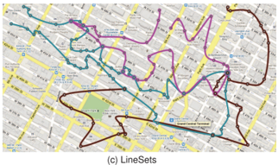
Constrained Set Visualization
Tutte le tecniche che si riportano cercano di ridurre il disordine visivo e di chiarire le regioni in intersezione in modi diversi:
Notes:
Descrivere alcuni esempi di tecniche utilizzate evidenziando l’obiettivo: ciò fare una rappresentazione chiara e leggibile dall’utente… limitare il numero di incroci, descrizione della pipeline utilizzando i bend per limitare gli incroci, anche questi devono essere limitati. Alcuni casi disegni planare ma non sempre possibile.

Slide 5
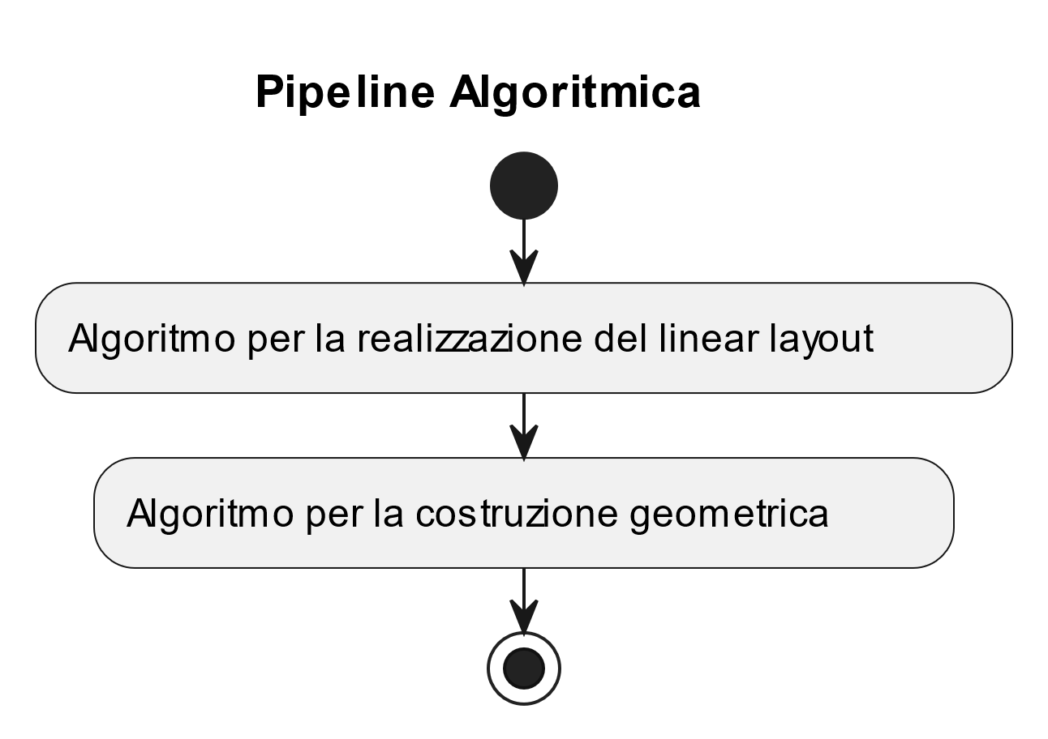
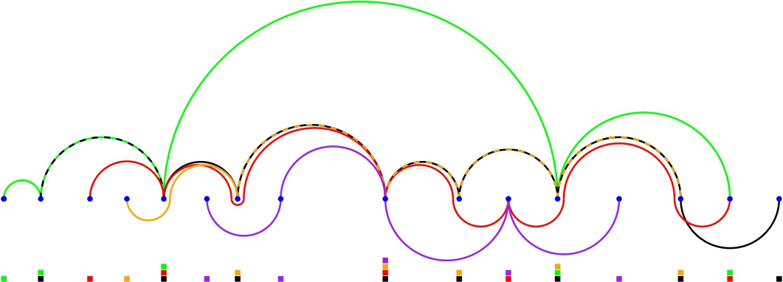
Pipeline Algoritmica
Il codice si compone di due algoritmi:
Algoritmo per la realizzazione del linear layout, produce in output un linear layout, se planare produce un book embedding a due semipiani.
Algoritmo per la costruzione geometrica, produce in output le realizzazioni grafiche che servono per visualizzare correttamente il linear layout.

Slide 6
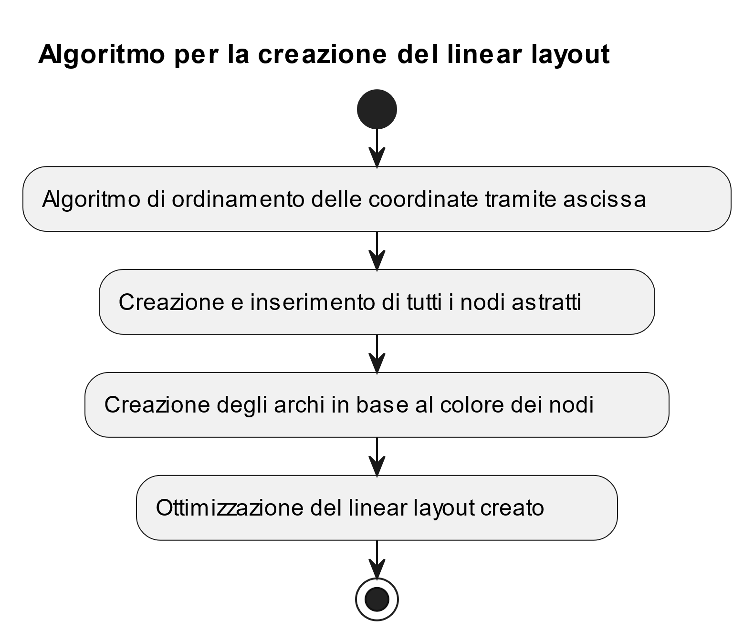
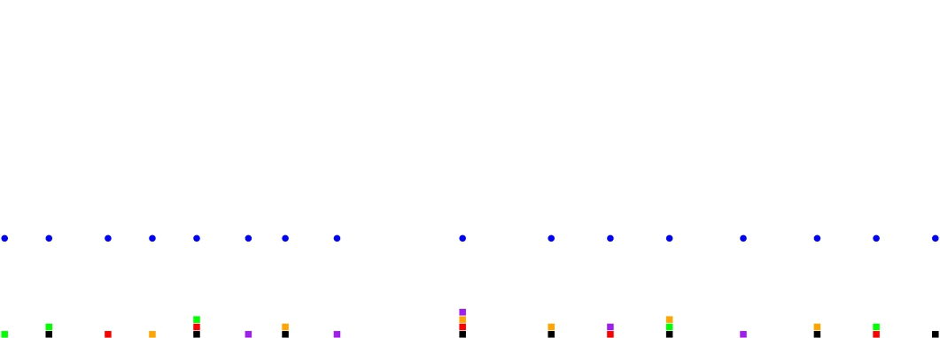
Algoritmo per la Realizzazione del Linear Layout

Slide 7
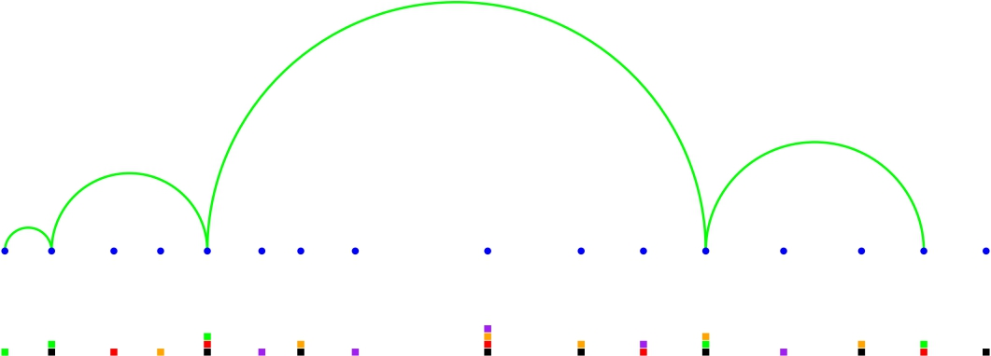
Algoritmo per la Realizzazione del Linear Layout

Slide 8
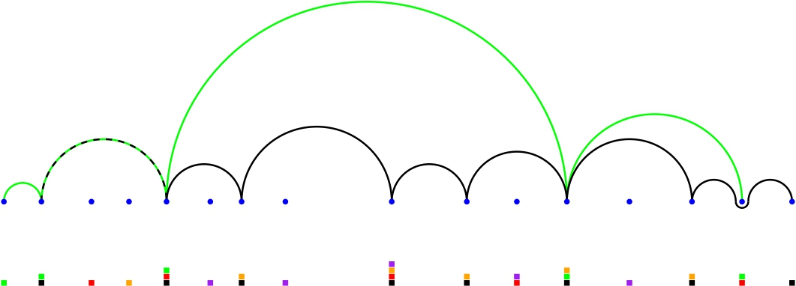
Algoritmo per la Realizzazione del Linear Layout

Slide 9
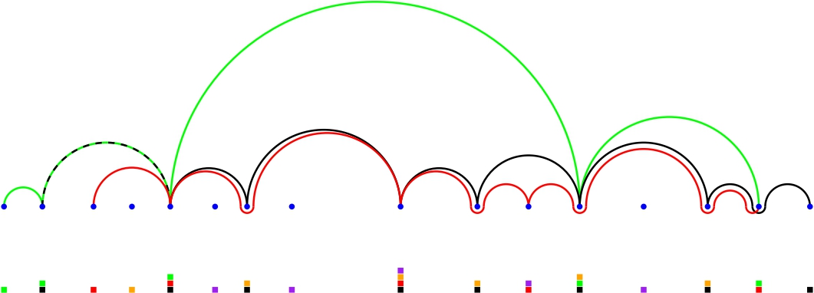
Algoritmo per la Realizzazione del Linear Layout

Slide 10
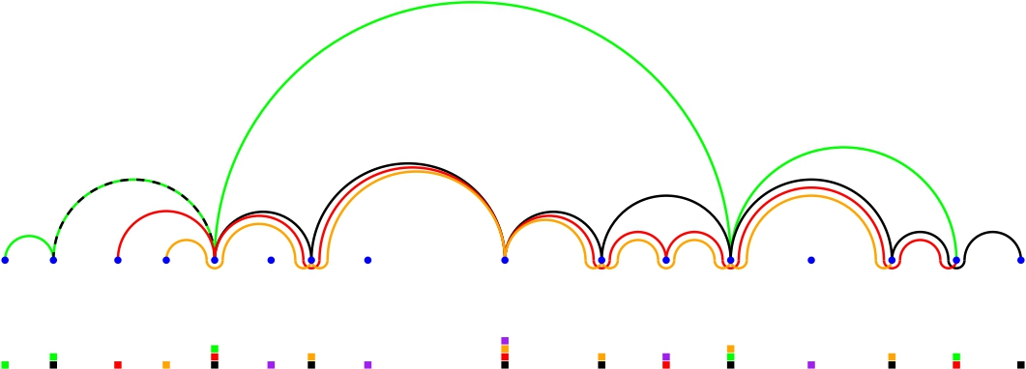
Algoritmo per la Realizzazione del Linear Layout

Slide 11
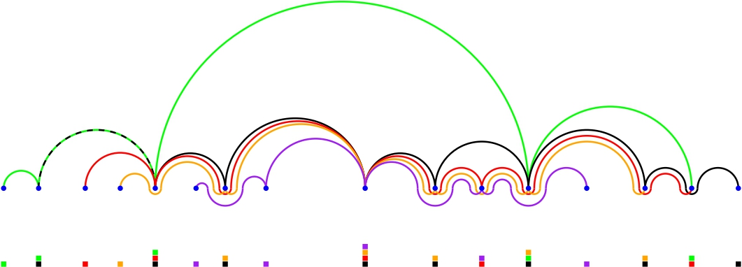
Algoritmo per la Realizzazione del Linear Layout

Slide 12
Algoritmo per la Realizzazione del Linear Layout

Slide 13
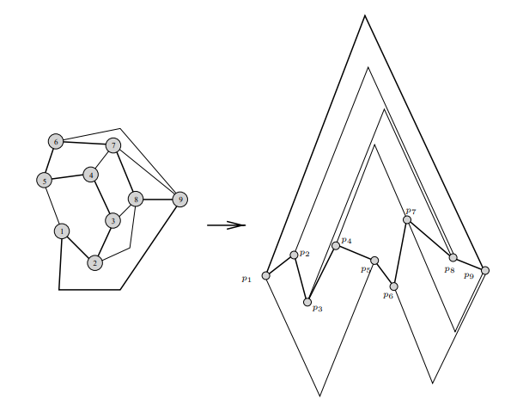
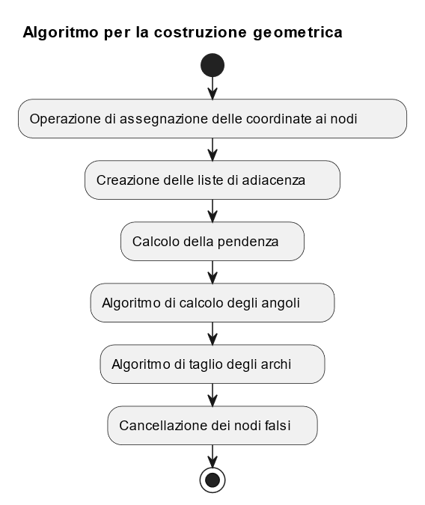
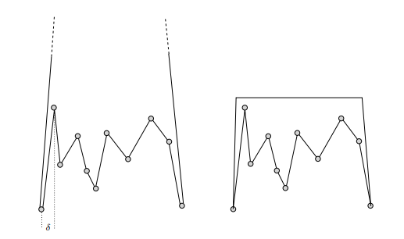
Algoritmo per la costruzione Geometrica

Slide 14
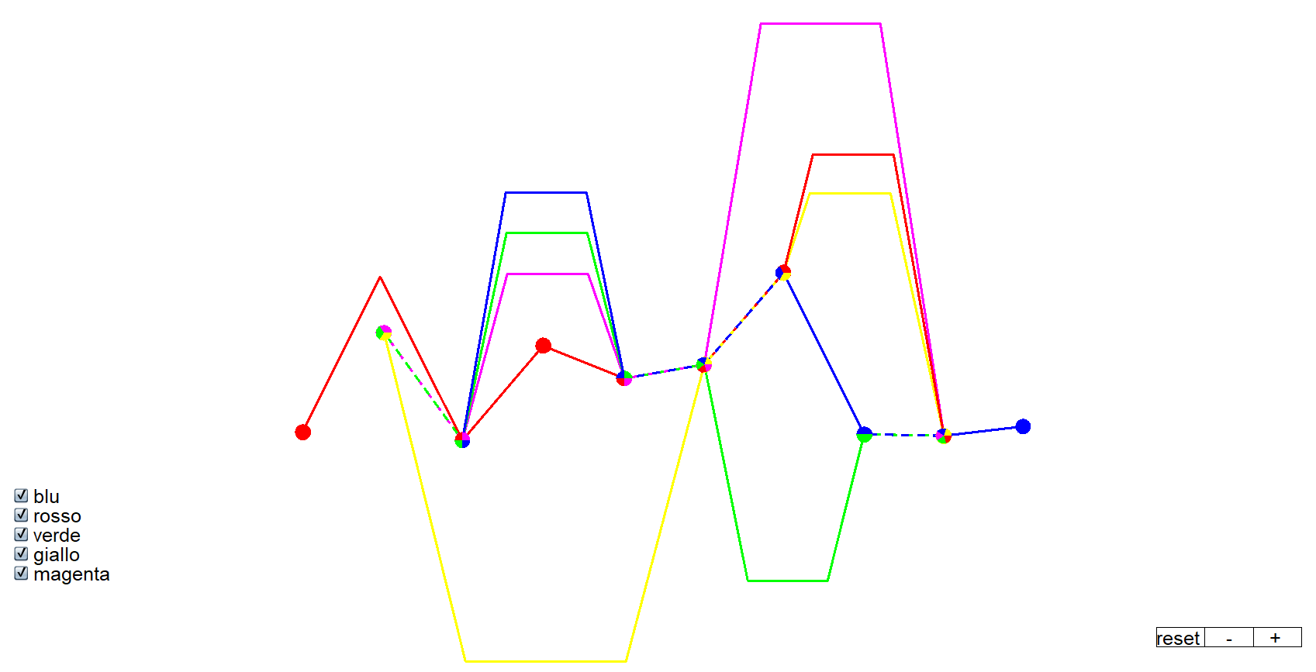
Interfaccia Visualizzata

Slide 15
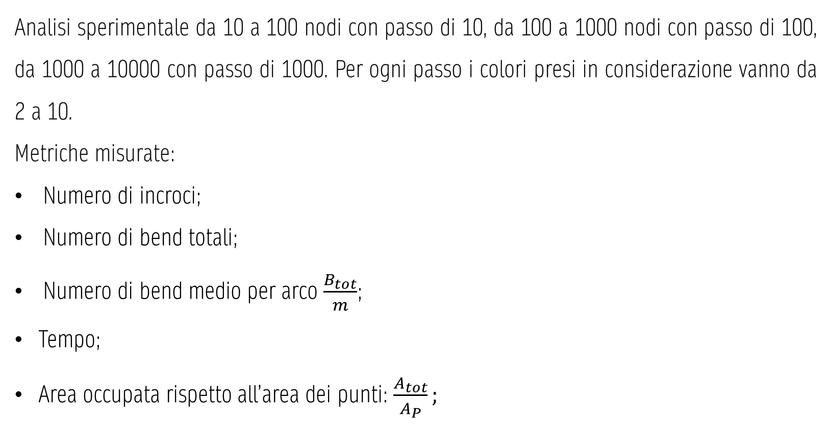
Setting Sperimentale
Analisi sperimentale da 10 a 100 nodi con passo di 10, da 100 a 1000 nodi con passo di 100, da 1000 a 10000 con passo di 1000. Per ogni passo i colori presi in considerazione vanno da 2 a 10.
Metriche misurate:
Numero di incroci;
Numero di bend totali;
Numero di bend medio per arco $\frac{B_{tot}}{m}$;
Tempo;
Area occupata rispetto all’area dei punti: $\frac{A_{tot}}{A_{P}};$

Slide 16
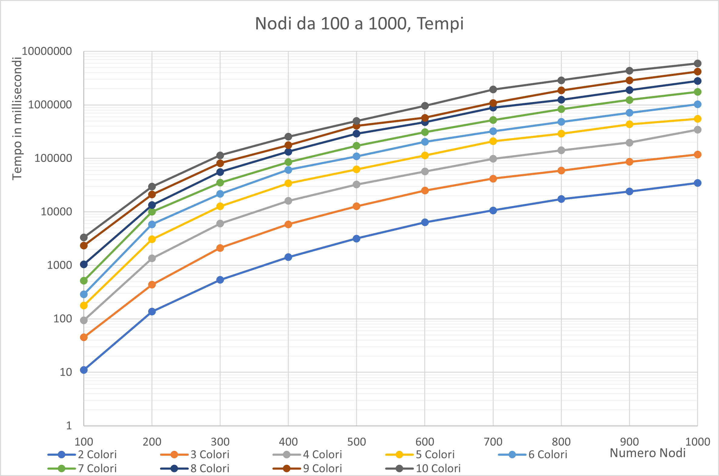
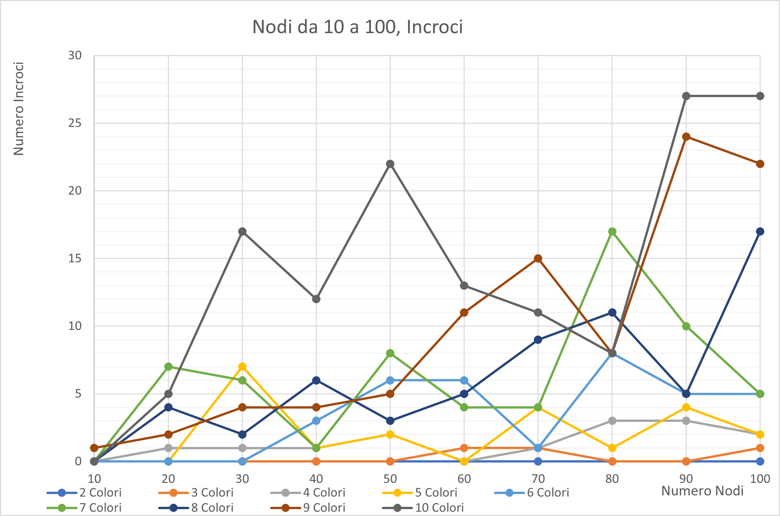
Analisi sperimentale

Slide 17
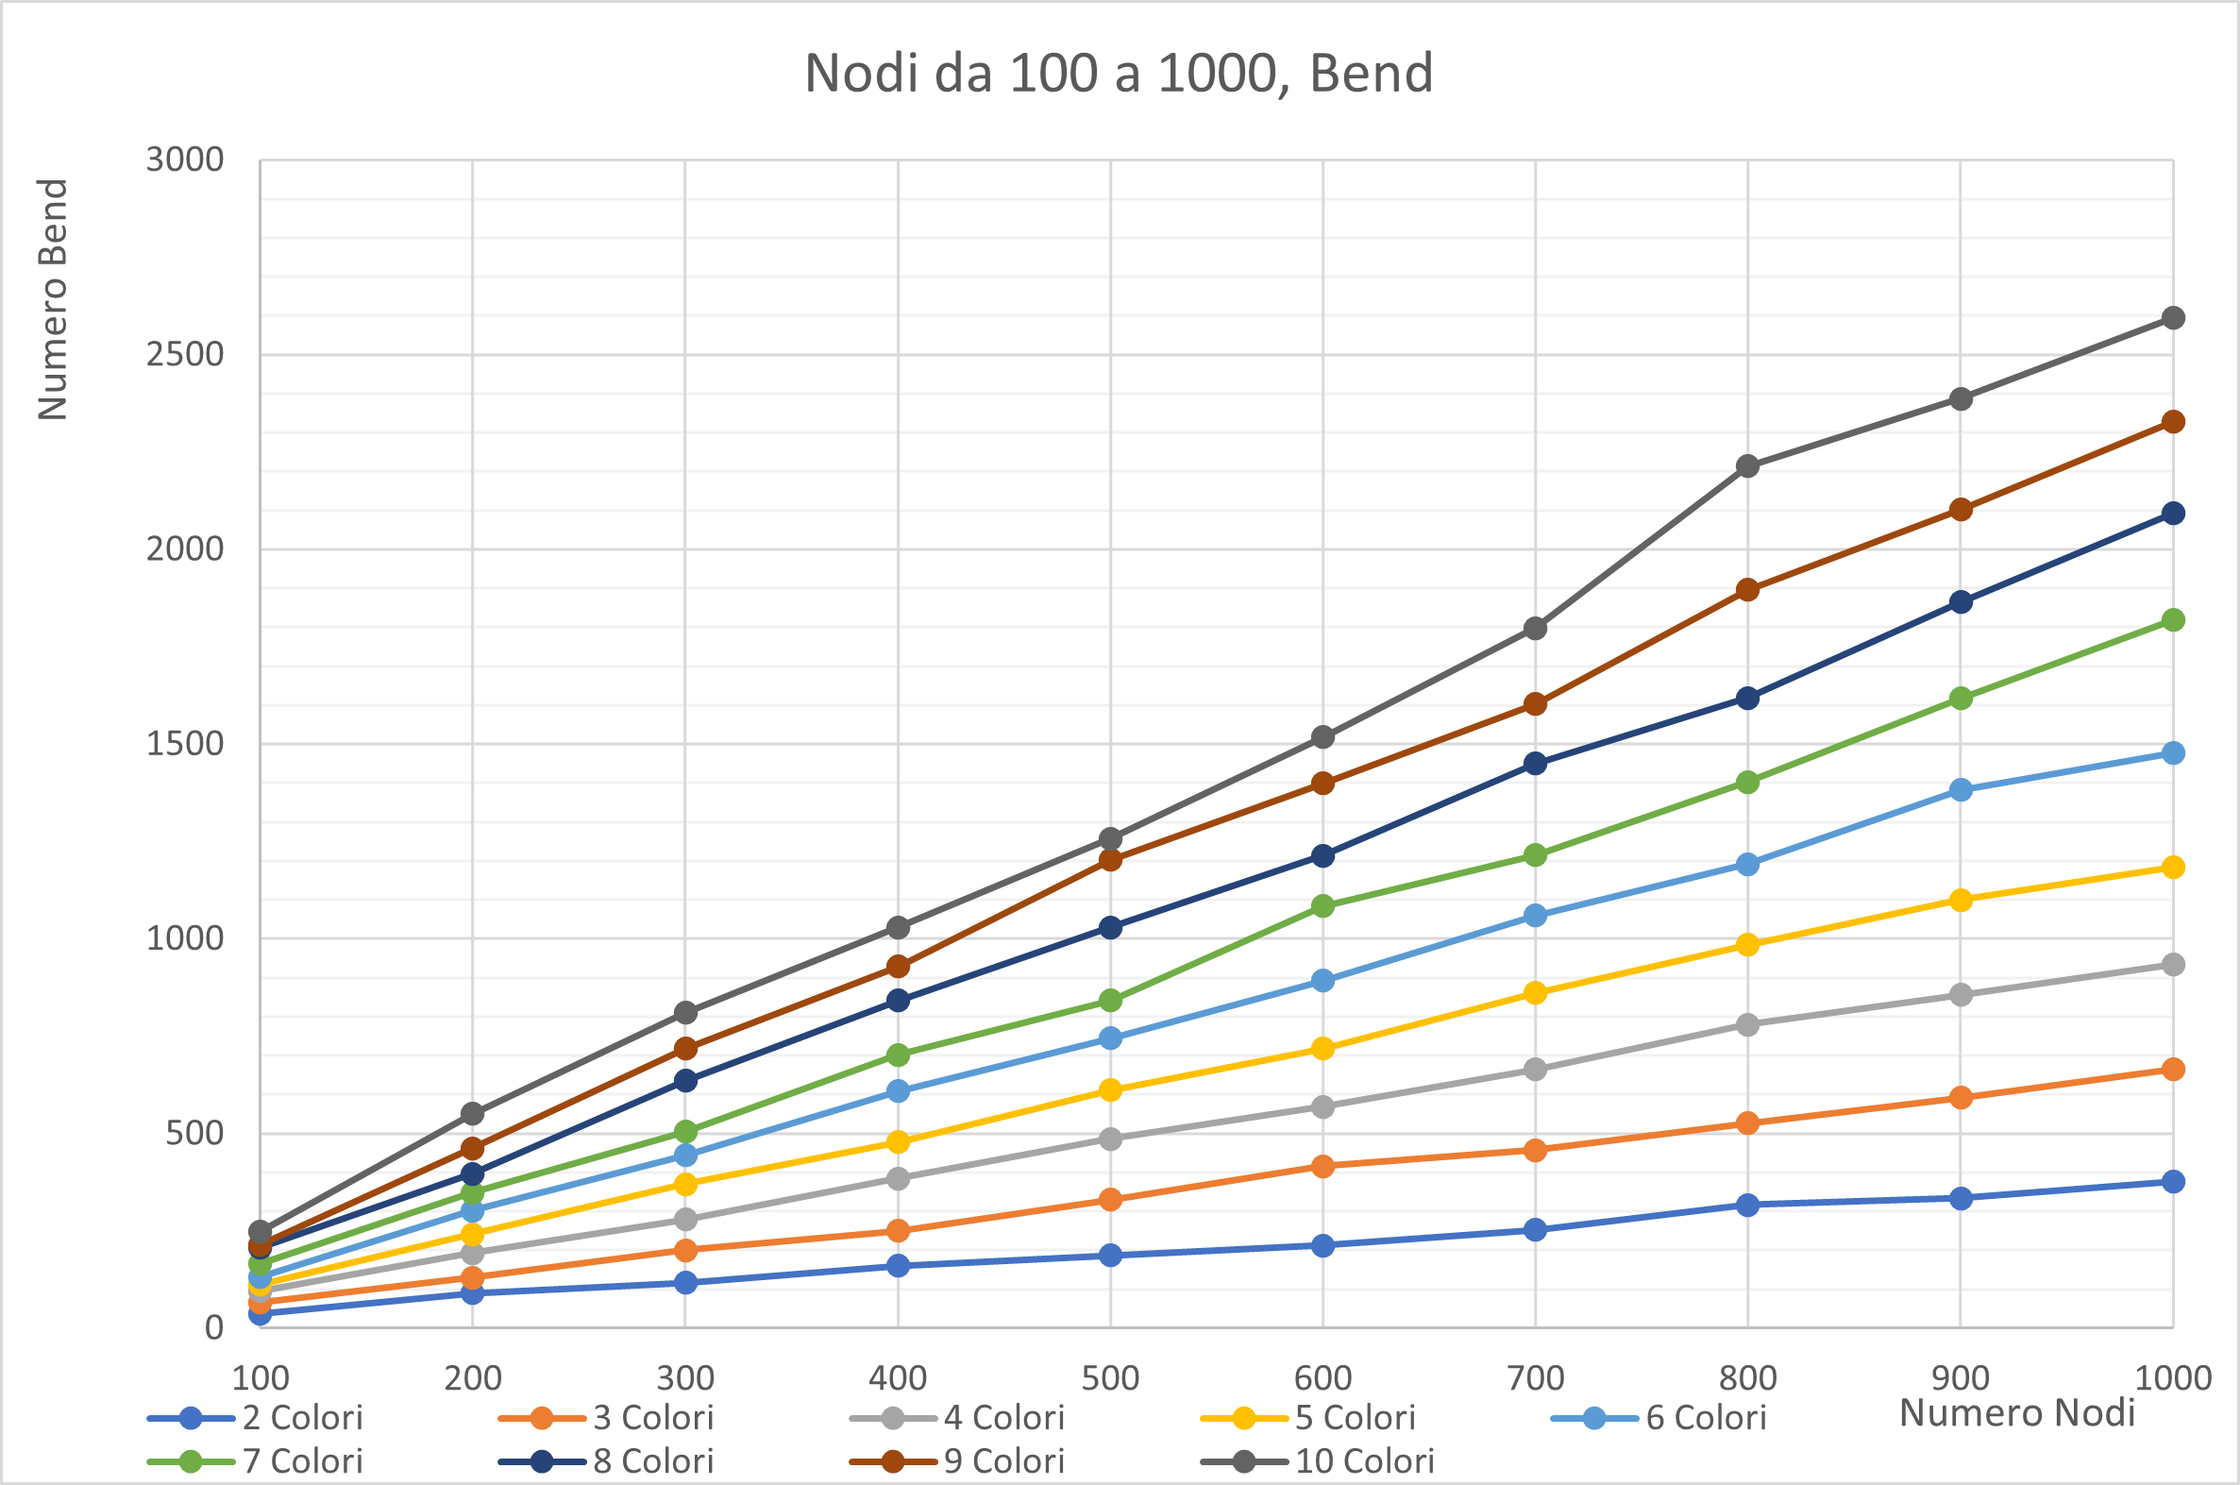
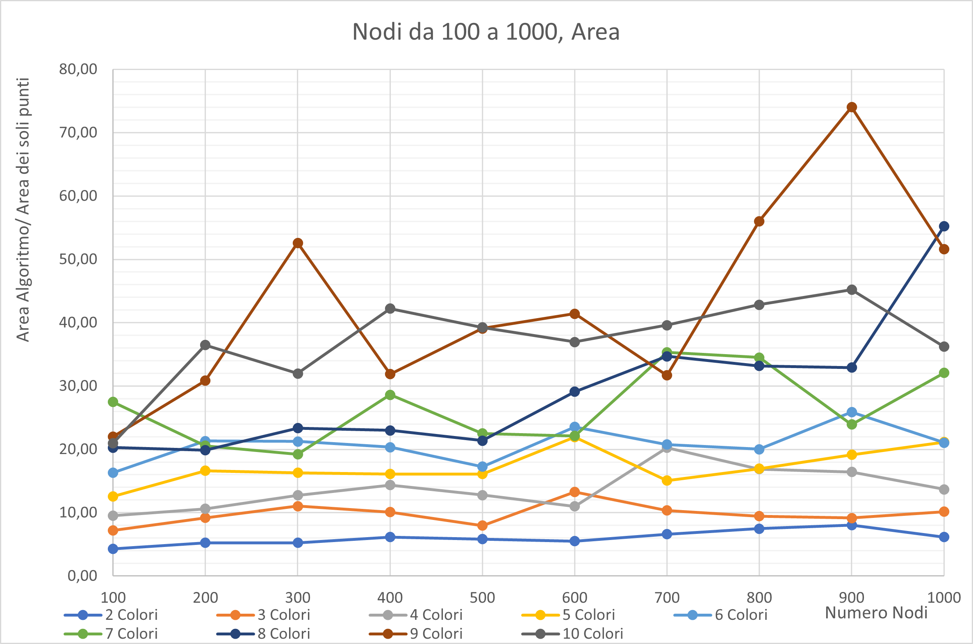
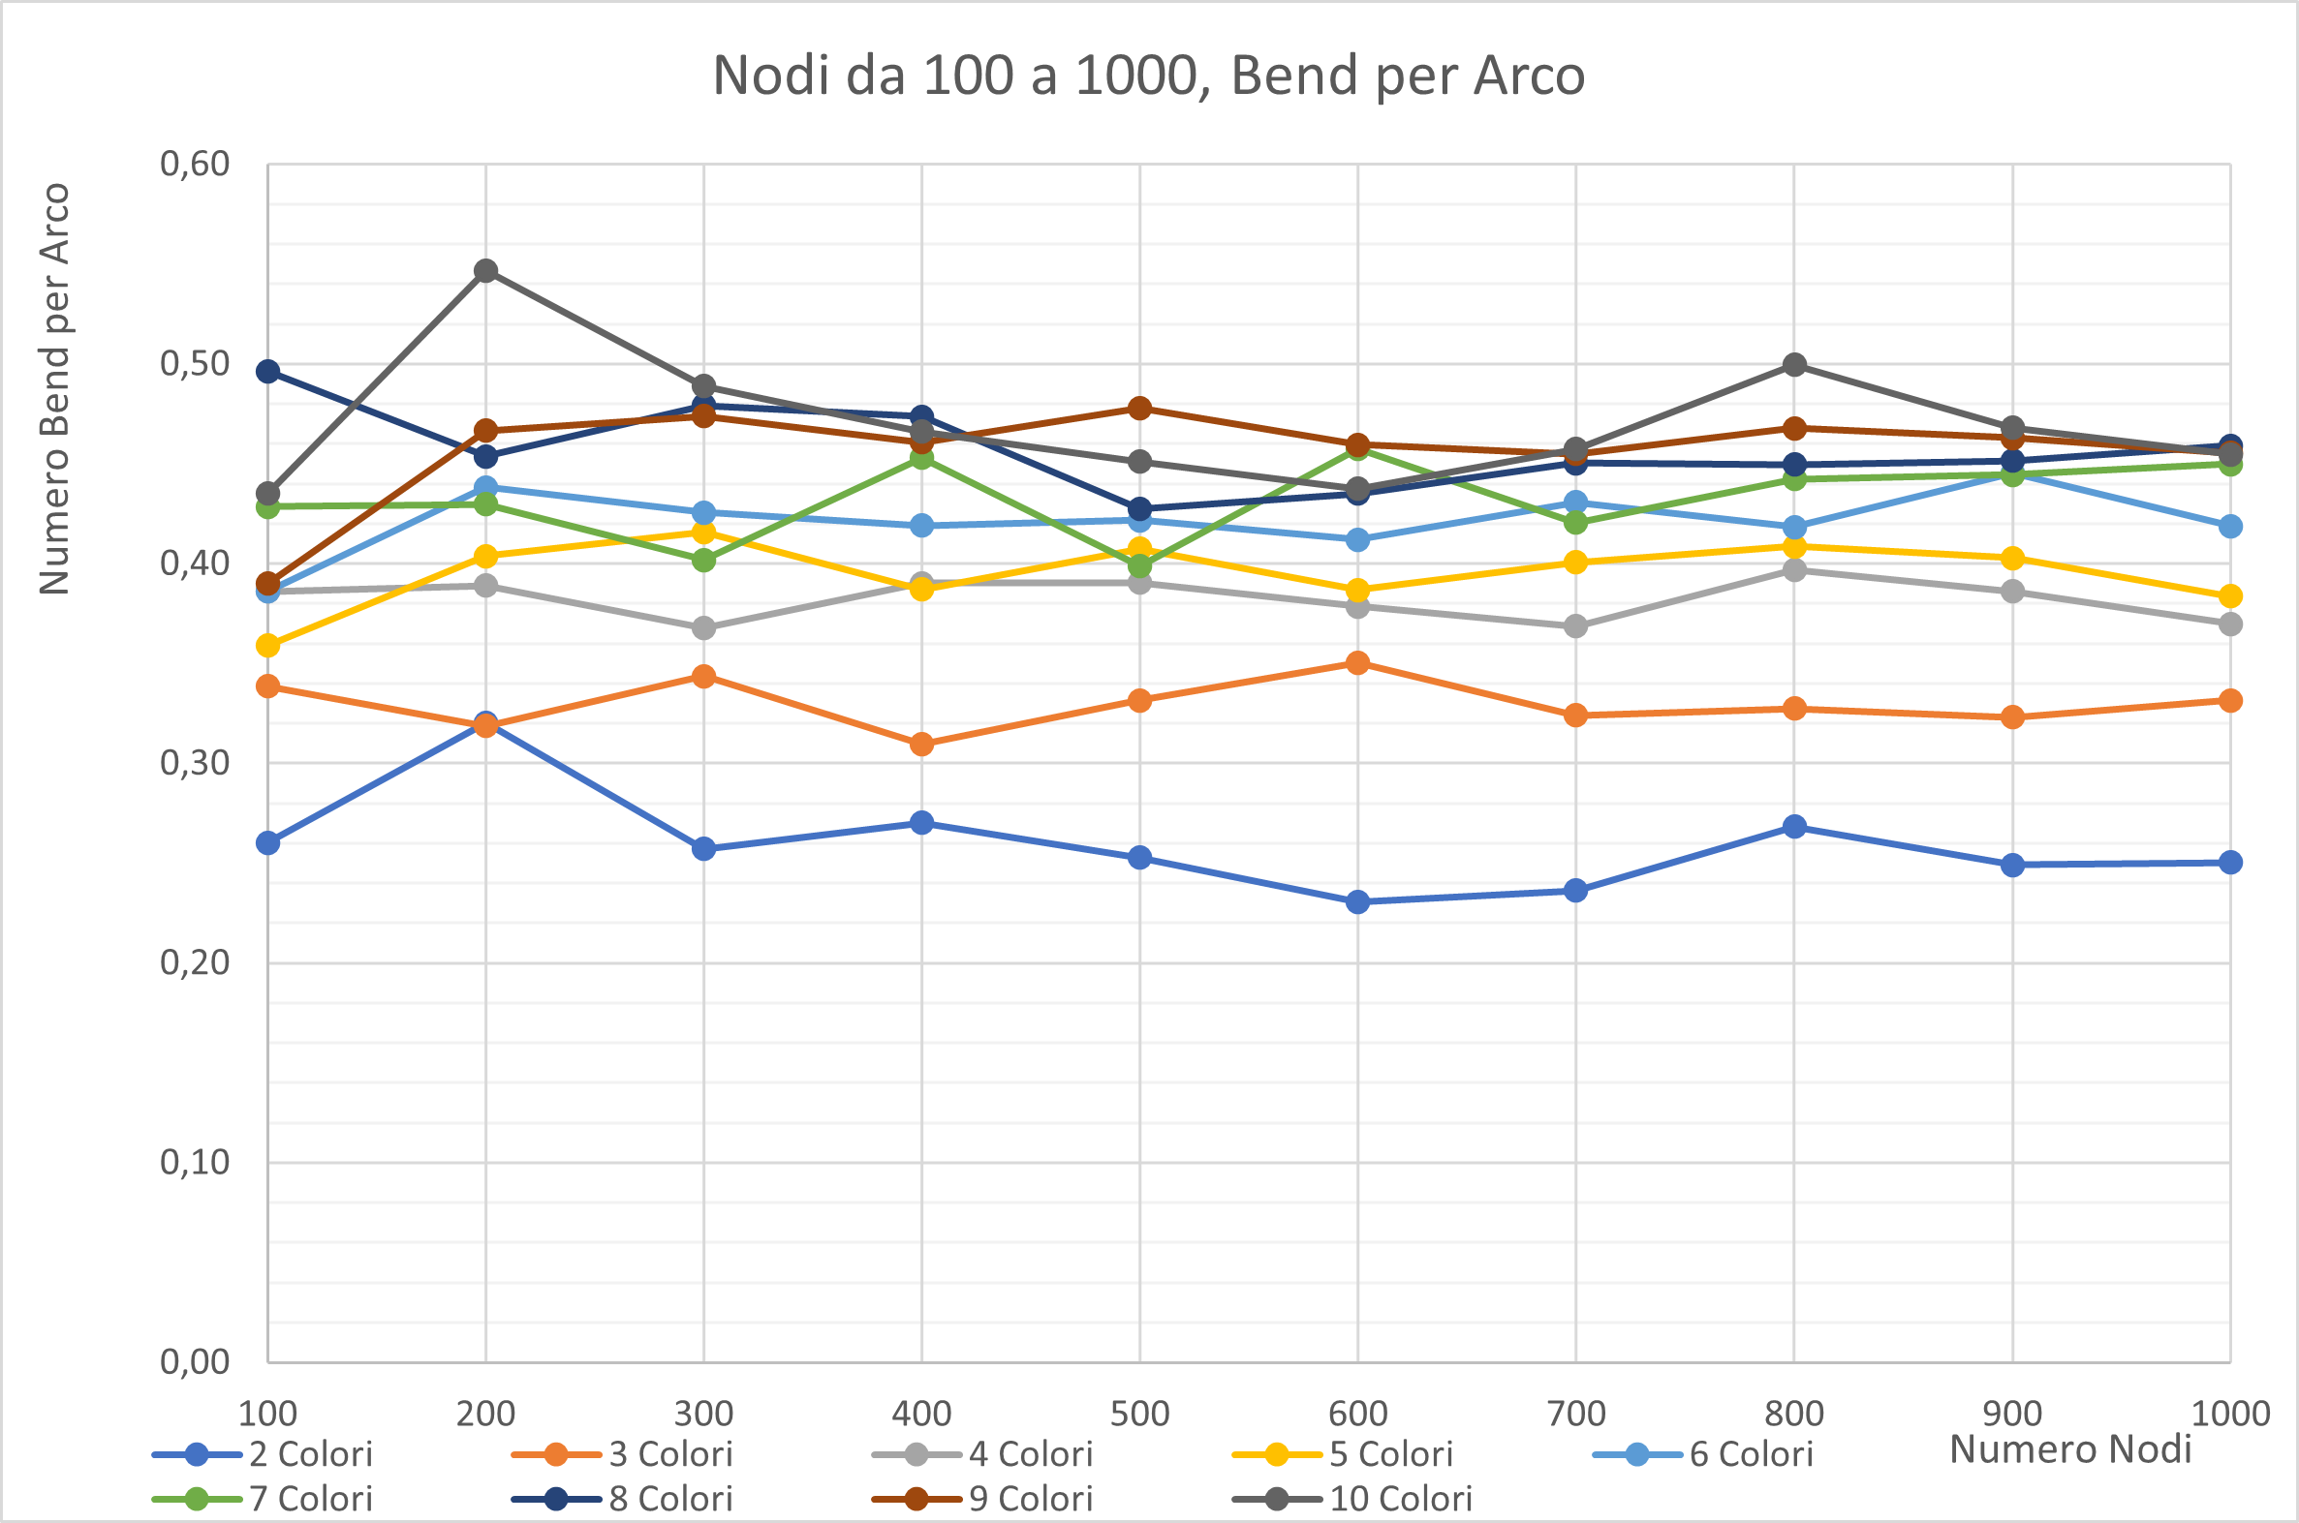
Analisi sperimentale

Slide 18
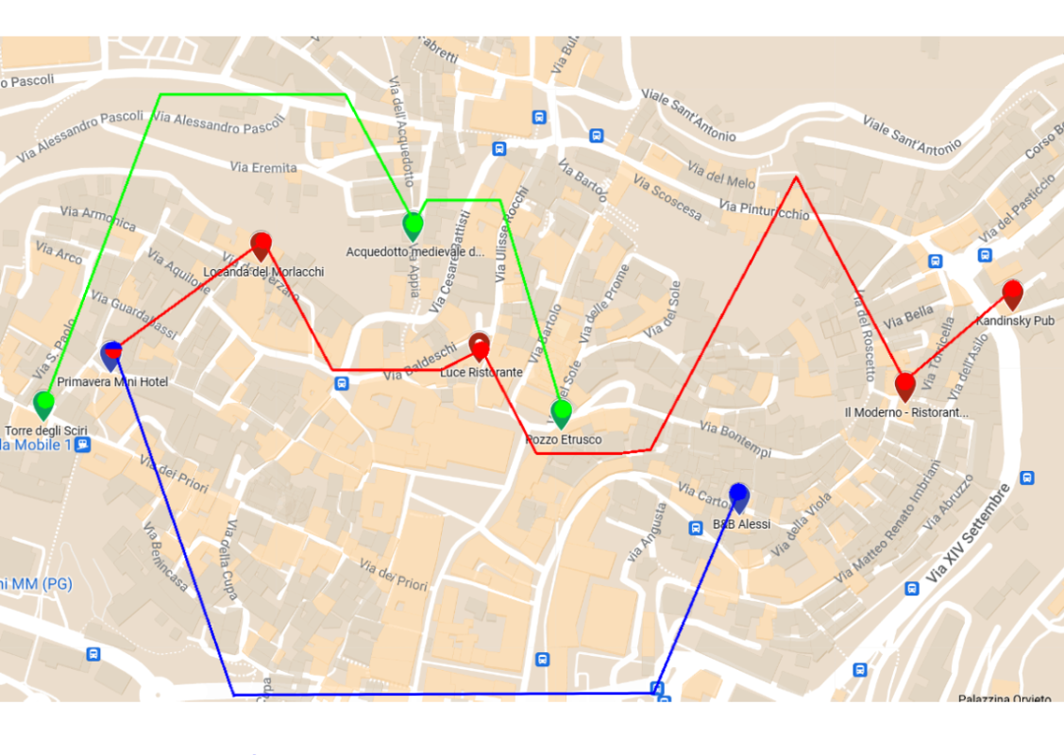
Esempio d’uso
La mappa fa riferimento alla zona centro della città di Perugia. Le collezioni che si considerano in questa visualizzazione sono tre:
il colore rosso rappresenta la collezione di alcuni ristoranti;
Il colore blu rappresenta la collezione di alcuni hotel a B&B;
Il colore verde rappresentano alcuni luoghi da visitare.

Slide 19
Conclusioni e sviluppi futuri
Oltre alle migliorie riguardanti il codice, si possono apportare le seguenti migliorie a livello di progettazione:
Creazione di un algoritmo a monte rispetto la pipeline algoritmica creata che decide l’ordine dei punti in modo tale da minimizzare gli incroci del linear layout;
Creazione di un algoritmo per il taglio degli archi più efficace di quello realizzato;
Per quanto riguarda la visualizzazione dell’interfaccia, il disegno degli archi tramite curve di Bezier, in modo tale da avere curve più «arrotondate».

